Slide 1


Государственное Бюджетное Образовательное Учреждение школа № 113 с/п 4
Проект: «Будь здоров, малыш!»
Руководитель:
Каширская Наталья Алексеевна (инструктор по ФИЗО)
Авторы:
Аминова Тамара Степановна (воспитатель)
Вольнова Ирина Михайловна (воспитатель)

Slide 2
Здоровье - это первая и важнейшая потребность человека, определяющая способность его к труду и обеспечивающая гармоническое развитие личности. Оно является важнейшей предпосылкой к познанию окружающего мира, к самоутверждению и счастью человека. Активная долгая жизнь - это важное слагаемое человеческого фактора. Здоровье помогает нам выполнять наши планы, успешно решать жизненные основные задачи, преодолевать трудности, а если придется, то и значительные перегрузки. Доброе здоровье, разумно сохраняемое и укрепляемое самим человеком, обеспечивает ему долгую и активную жизнь. Каждый человек имеет большие возможности для укрепления и поддержания своего здоровья, для сохранения трудоспособности, физической активности и бодрости до глубокой старости.

Slide 3
Актуальность
Самой актуальной проблемой на сегодняшний день является укрепление здоровья детей. В. А. Сухомлинский писал: "Я не боюсь еще и еще раз повторить: забота о здоровье ребенка - это важнейший труд воспитателя". Здоровье рассматривается как полное физическое, психическое и социальное благополучие, как гармоничное состояние организма, которое позволяет человеку быть активным в своей жизни, добиваться успехов в различной деятельности. Для достижения гармонии с природой, самим собой необходимо учиться заботится о своем здоровье с детства. Очень важным на сегодняшний день является формирование у детей дошкольного возраста мотивов, понятий, убеждений в необходимости сохранения своего здоровья и укрепления его с помощью приобщения к здоровому образу жизни.
Здоровый образ жизни - это образ жизни, основанный на принципах нравственности, рационально организованный, активный, трудовой, закаливающий и, в то же время, защищающий от неблагоприятных воздействий окружающей среды, позволяющий до глубокой старости сохранять нравственное, психическое и физическое здоровье. Особенно важно уметь правильно организовывать свое питание. Именно в детстве закладываются основы здоровой организации жизни ребенка на будущее. Важно, чтобы у ребенка сформировалось представление об устойчивой взаимосвязи благополучия организма и питания.

Slide 4
О Проекте:
Тип проекта: информационно-творческий.
Форма работы: игровая, познавательная, продуктивно – творческая, работа с родителями.
Продолжительность: краткосрочный (сентябрь-декабрь2016г).
Возраст: средняя группа № 5 (дети 4 – 5 лет).
Участники: инструктор по физо, воспитатели группы, дети и их родители.

Slide 5
Проблема:
Недостаточная сформированность у детей дошкольного возраста мотивов, понятий, убеждений в необходимости сохранения своего здоровья и укрепления его с помощью приобщения к здоровому образу жизни.

Slide 6
Цель проекта:
Формирование убеждений и привычек здорового образа жизни в условиях дошкольного образовательного учреждения, развитие познавательных и творческих способностей детей раннего и дошкольного возраста.

Slide 7
Задачи:
Дать детям общее представление о здоровье как ценности, о котором необходимо постоянно заботится, научить беречь свое здоровье и заботиться о нем.
Продолжать формирование убеждений и привычек здорового образа жизни в условиях дошкольного образовательного учреждения.
Расширять знания дошкольников о питании, его значимости, о взаимосвязи здоровья и питания.
Дать детям знания о витаминах, об их пользе для здоровья человека, о содержании тех или иных витаминов в овощах, фруктах и ягодах.
Формировать у детей познавательный интерес к окружающему миру, родной природе.
Продолжать учить детей использовать ранее полученные знания при решении познавательных и практических задач.
Формировать положительные качества личности ребенка, нравственного и культурного поведения - мотивов укрепления здоровья.

Slide 8
Этапы реализации проекта:
1 этап – подготовительный
2 этап – основной (практический)
3 этап - заключительный

Slide 9
1 этап – подготовительный
Составление и обсуждение со всеми участниками проекта поэтапного плана работы.
Анализ проблемы: что уже есть и что нужно сделать.
Создание банка идей и предложений.
Подбор методической, справочной, энциклопедической и художественной литературы по выбранной тематике проекта.
Подбор необходимого оборудования и пособий для практического обогащения проекта, целенаправленности, систематизации воспитательно-образовательного процесса.

Slide 10
2 этап – основной
В работе с детьми:
ежедневная профилактическая работа по здоровьесбережению
беседы
организованные формы образовательной деятельности
игры
чтение художественной литературы
В работе с родителями:
проведение консультаций
индивидуальные беседы
наглядные материалы

Slide 11
3 этап - заключительный
Выставка детских работ в группе: «Будь здоров»
Анализ проделанной работы.
Разработка циклов игр-занятий на основе приобретенного опыта.
Проведение итогового мероприятия: «Вместе с мамой».
Оформление результата проекта в виде презентации.

Slide 12
ЕЖЕДНЕВНАЯ ПРОФИЛАКТИЧЕСКАЯ РАБОТА:
Профилактическая гимнастика (дыхательная, улучшение осанки, плоскостопия, зрения)
• Гимнастика пробуждения, дорожка «здоровья»
• Воздушное контрастное закаливание.

Slide 13
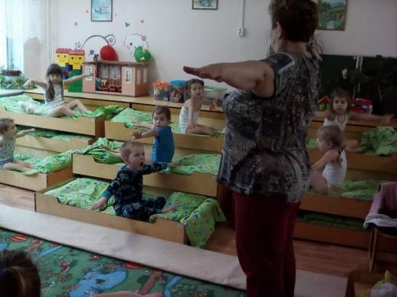
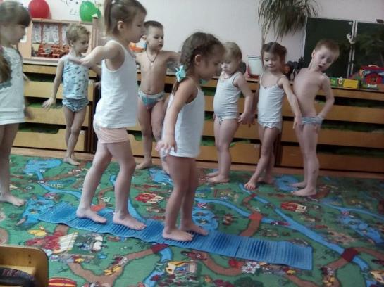

Slide 14
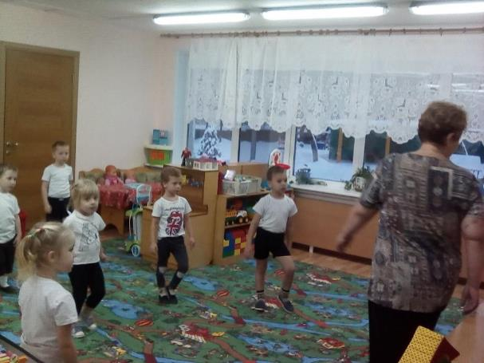
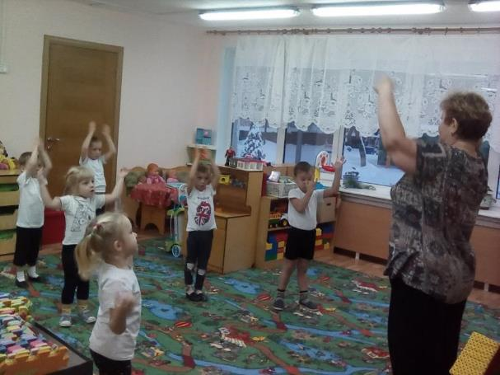

Slide 15
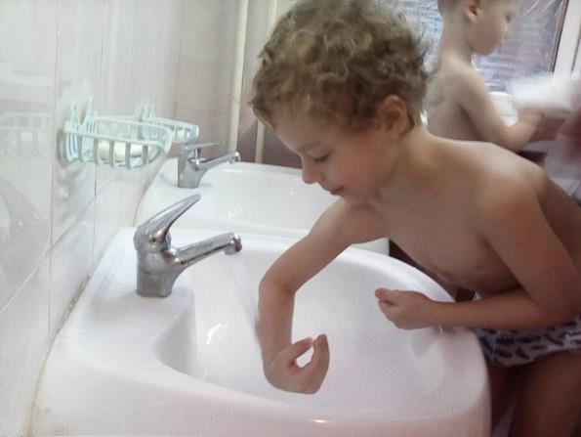
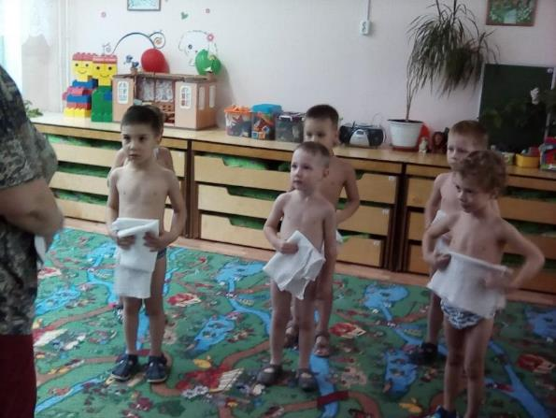

Slide 16
БЕСЕДЫ:
Общение: «Чтоб здоровым быть всегда, зарядкой нужно заниматься!».
«Витамины я люблю – в продуктах их найду ».
«Беседа о здоровье и гигиене» Решение провокационных вопросов, проблемных ситуаций.
Беседа-игра, включающая прибаутки, используемые при мытье рук умывании (потешки).

Slide 17
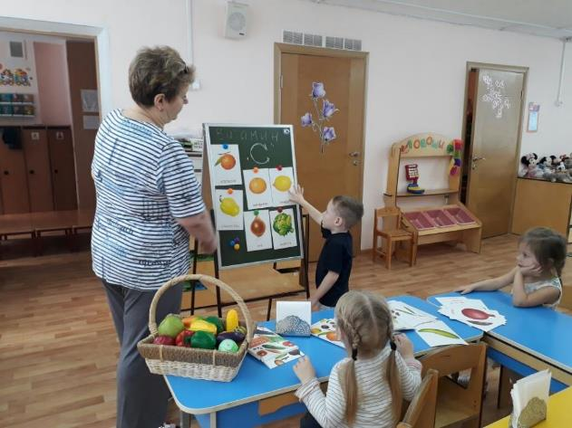
Беседа: «Витамины я люблю – в продуктах их найду.

Slide 18
Организованные Формы Образовательной деятельности
Физкультурное занятие «Быстрые, смелые, ловкие».
• Физкультурно-познавательное занятия «Мой веселый, звонкий мяч».
Познавательное занятие «Наша кожа».
Совместный досуг с родителями к Дню Матери «Хорошо рядом с мамой!

Slide 19
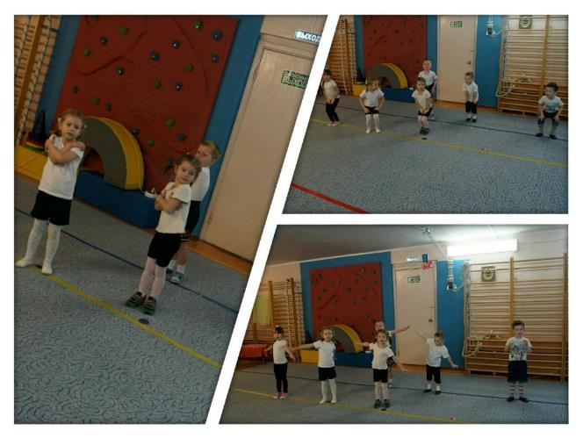
Ритмика (кружковая работа)

Slide 20
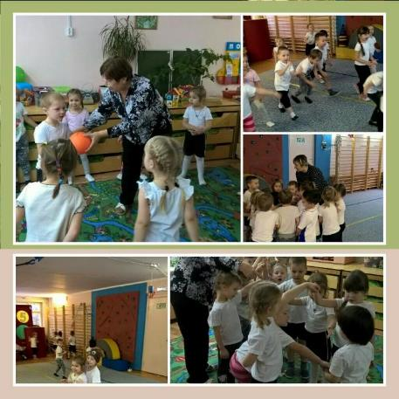
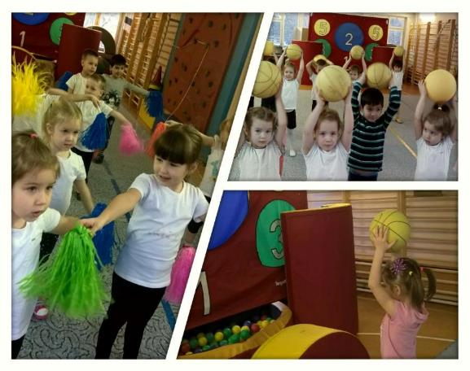
НОД и игры в свободное время

Slide 21
Игры:
Сюжетно ролевые игры:
«Поликлиника», «Аптека», «Овощной магазин», «Семья».
Дидактические игры:
Что лишнее Кукла заболела С какого дерева упало
Вершки и корешки Овощи и фрукты Узнай на вкус Огород
Угадай, какой овощ Вылечим Мишутку Съедобное- несъедобное
Собери овощи в корзину Что где растет Опиши овощи, фрукты
Подвижные игры на улице и в свободной игровой деятельности:
Прятки Ровным кругом Ручеек
У медведя во бору Салки Золотые ворота
Съедобное – не съедобное Овощи и фрукты

Slide 22
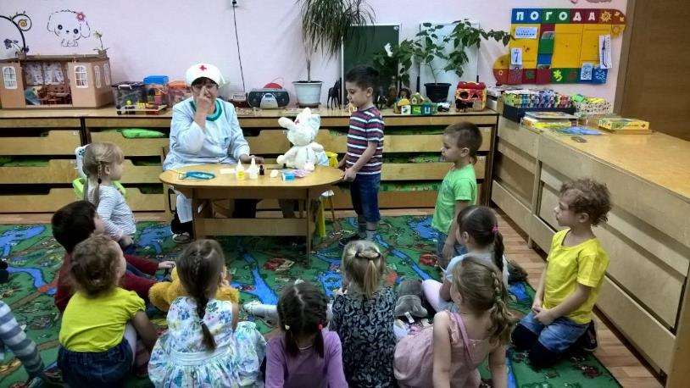
Сюжетно-ролевая игра «Поликлиника»

Slide 23
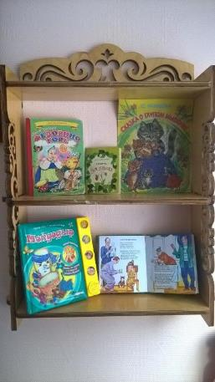
Чтение художественной литературы
Рассматривание иллюстраций и фотографий о здоровье.
Заучивание пословиц и поговорок о здоровье.
Песни, потешки, загадки.
Чтение литературы:
К.Чуковский «Мойдодыр», "Вовкина победа"
С.Маршак «Сказка о глупом мышонке»
Н.Павлова «Земляничка»
С.Капутикян «Маша обедает»
Д.Мамин-Сибиряк «Притча о Молочке, овсяной Кашке и сером котишке Мурке»
Е.Юдин «Две фасольки, три боба»
И др.

Slide 24
В работе с родителями:
проведение консультаций:
«Режим дня ребёнка»
«Питание ребёнка»
оформление папки-передвижки:
«Рекомендации родителям по укреплению здоровья детей. Физическое воспитание ребенка в семье»

Slide 25
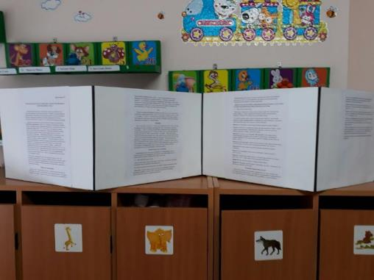
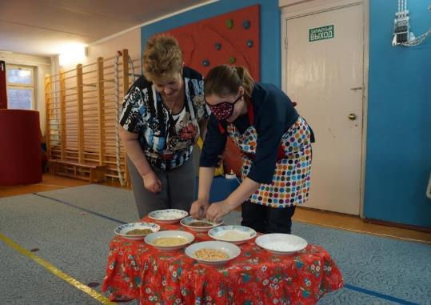
Работа с родителями

Slide 26
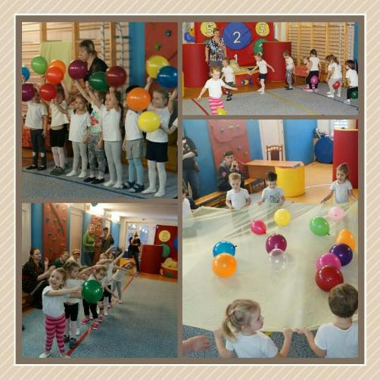
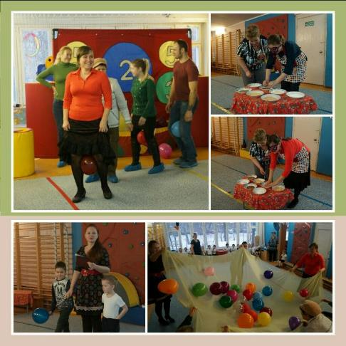
Досуг: «Вместе с мамой»

Slide 27
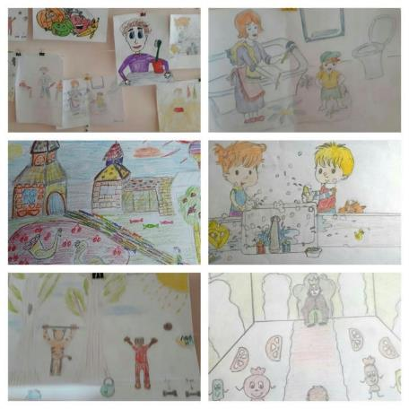
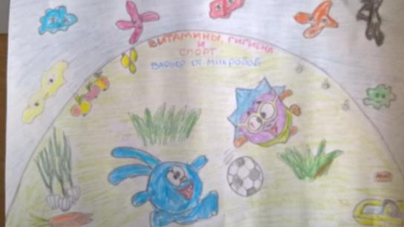
Выставка детских работ в группе: «Будь здоров»

Slide 28
Спасибо за внимание!

